Slide 1
زكاتي

Slide 2
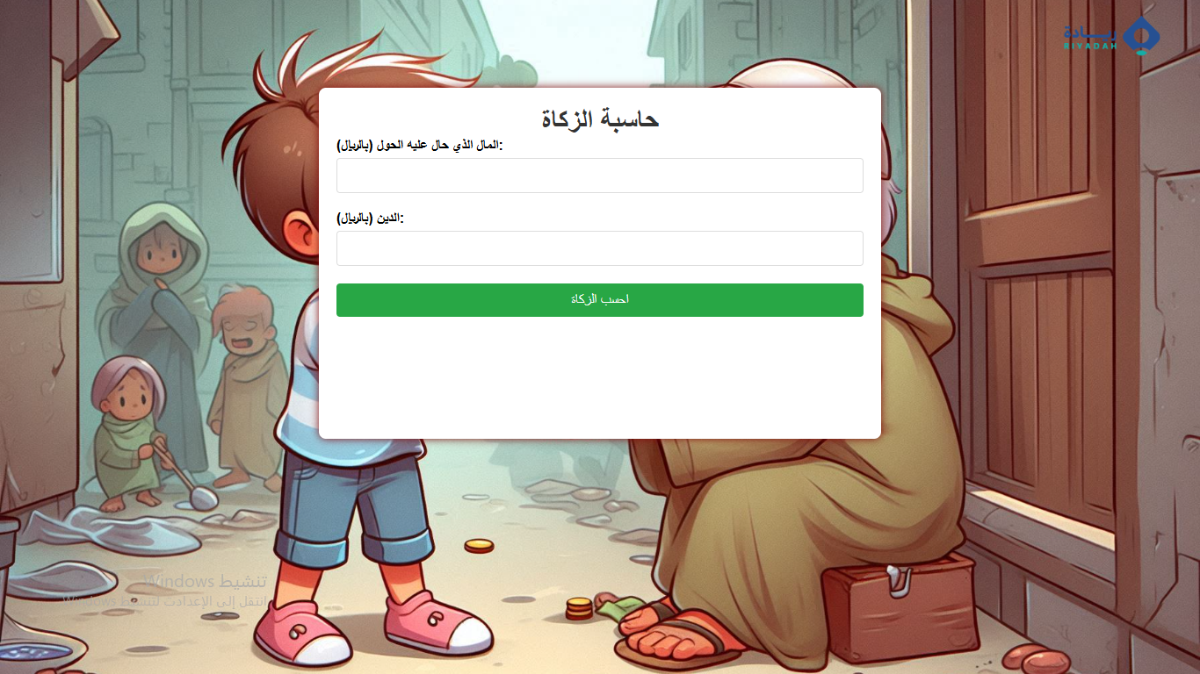
سابقا

Slide 3
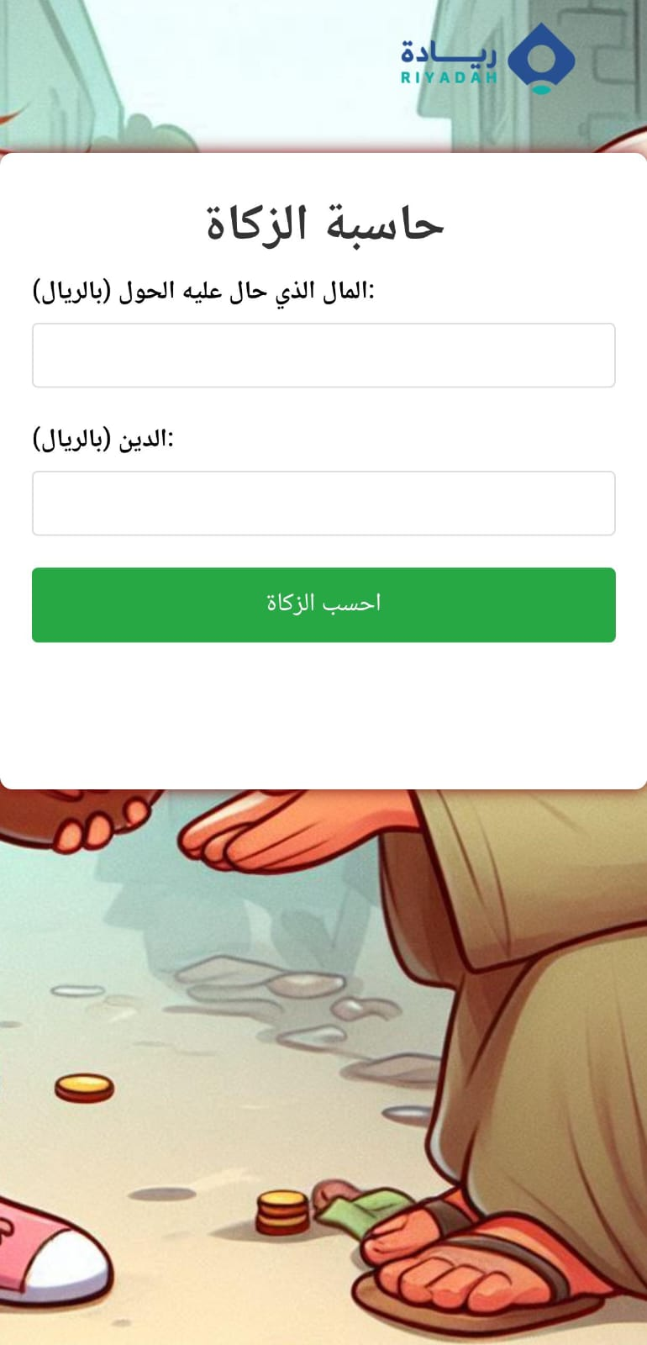
سابقا
في السابق كان الموقع يقوم بحساب الزكاة فقط وكان يوجد بعض المشاكل مثل:
ظهر قيمًا سالبة أحيانا

Slide 4
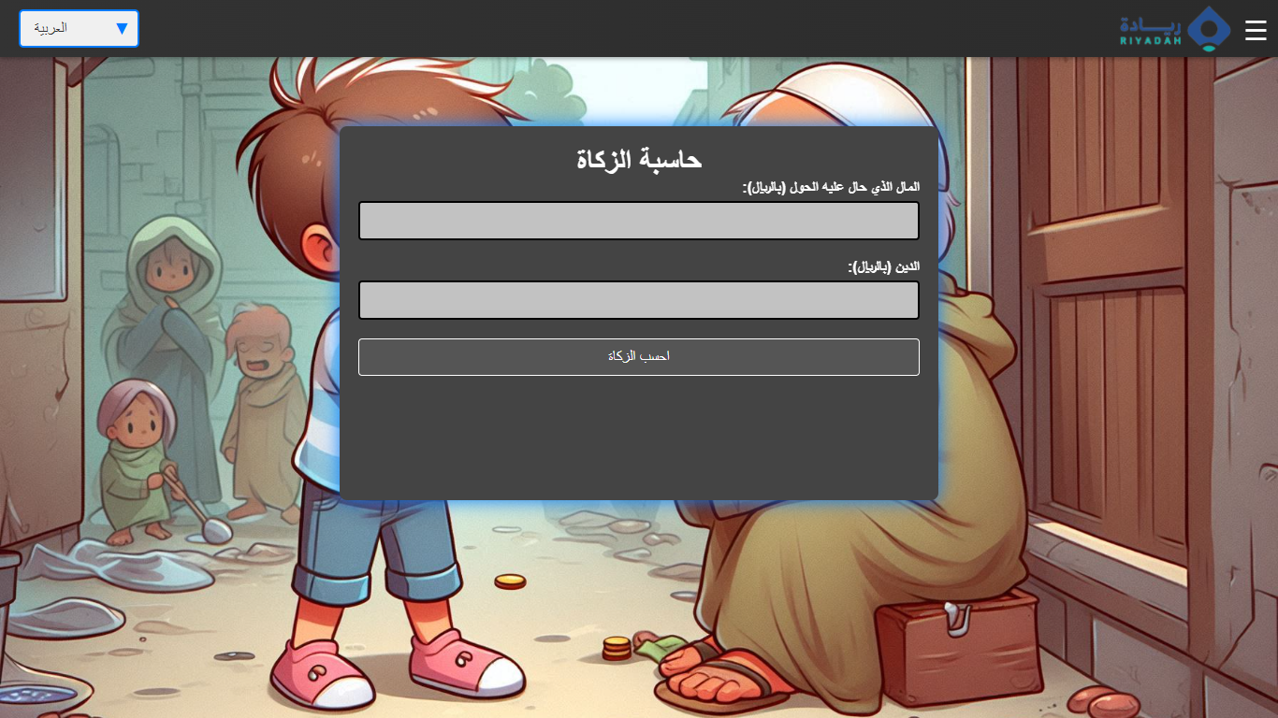
الآن

Slide 5
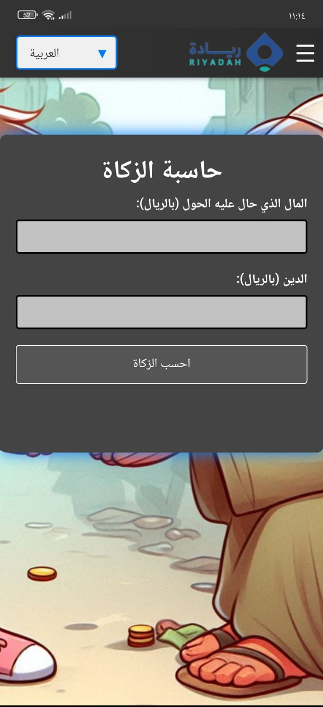
الآن
و الآن قمنا بحل المشاكل و إضافة ميزات جديده مثل:
الوضع الليلي
الترجمة بأربعة لغات
قصص
سجل
تحدي لحساب الزكاة
إمكانية تغير الخلفية
إلخ......

Slide 6
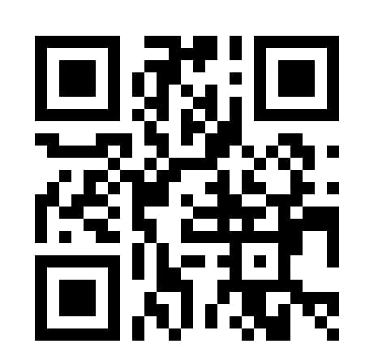
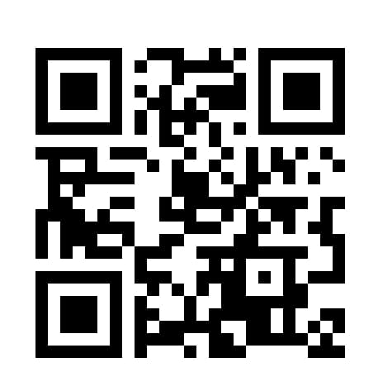
الموقع و التطبيق
التطبيق
الموقع

